Slide 1



XLVII CURSO DIM
SPRINT 01 REVIEW
“Revista Ejercito”
Scrum Master (Tutor Académico): Cte. Camilo Sesma Vázquez
Product Owner: Cap. Antonio Requena Martínez
Developer: Cap. Adolfo Soto Conde
Tutor de Unidad (JCISAT): Cte. José Luis Puerto Pérez
Pozuelo de Alarcón, a 23 de Octubre 2025

Slide 2
ÍNDICE
SPRINT 01
- Sprint 01 Planning.
- Sprint 01 Backlog
- Épicas
- Incrementos
- Burndown
- Propuesta Sprint 02
- Presentación aplicación
Notes:
2

Slide 3
SPRINT PLANNING
SPRINT GOAL: Gestionar el ciclo completo de creación, evaluación y agrupación de artículos hasta su asignación a un número de revista.
Gestionar Autores y su información asociada (datos, documentos y perfil militar)
Registrar y gestionar consejeros, junto con sus evaluaciones de artículos.
Consolidar los artículos en Números de Revista, con control editorial básico.
Este objetivo para el Sprint 01, contribuye al alcanzar el objetivo del Impact Map, reduciendo los artículos gestionados por los Redactores y los procesos manuales de introducción de datos.
Notes:
3

Slide 4
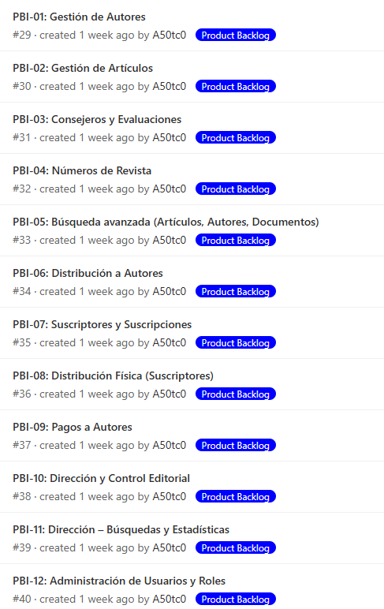
SPRINT 01 BACKLOG
PBI-01: Gestión de Autores
PBI-02: Gestión de Artículos
PBI-03: Gestión de Consejeros y Evaluaciones
PBI-04: Números de Revista
PBI-12: Administración de Usuarios y Roles
Notes:
4

Slide 5
SPRINT 01 BACKLOG
Actor / Impacto Clave | PBI Sprint 01 | Casos de Uso (CU) | Entregable
Autor – Gestión autónoma de sus datos y artículos | PBI-01 Gestión de Autores | CU.05 – CU.10 | Panel de carga/modificación de datos de autor y contacto; Formulario de carga de datos de Perfil Militar; Formulario de carga de datos bancarios; Formulario de carga de documentos DNI, CV y opcionales
Redactor – Reducir los pasos para registrar artículos y autores | PBI-02 Gestión de Artículos | CU.11 – CU.15 | Formulario de carga de artículos y control de versiones; Edición de los estados de un artículo
Redactor – Consolidar la configuración de los números de la revista | PBI-04 Números de Revista | CU.23 – CU.34 | Panel de gestión de números de la revista; Panel de edición de secciones; Marcado y asignación de artículos propuestos a las secciones
Consejero – Agilizar el ciclo de evaluación de artículos | PBI-03 Consejeros y Evaluaciones | CU.16 – CU.22 | Listado de Consejeros registrados; Alta, baja y edición de Consejeros; Panel de consejeros con asignación de artículos; Registro de evaluaciones con campos de nota y recomendación
Consejero – Acceso directo a los artículos a evaluar | PBI-03 Consejeros y Evaluaciones | CU.16 – CU.21 | Enlace de subida de informes de evaluación; Descarga de manuscritos anonimizados
Redactor – Reducir etapas para distribución física a autores | PBI-04 Números de Revista | CU.25 | Plantilla configurable de etiquetas de envío postal; Exportación de etiquetas de envío postal (PDF/XLS)
Dirección – Facilitar la monitorización del proceso editorial | PBI-04 Números de Revista | CU.24 – CU.31 | Asignación de estados a los Números de Revista; Observaciones asociadas a artículos y control de versiones
Dirección – Recibir información detallada sobre la revista | PBI-04 Números de Revista | CU.29 – CU.30, CU.44 | Panel de informes y estadísticas; Componentes de búsqueda por artículos, autores y números de revista
Administrador – Proveer acceso a la plataforma a nuevos usuarios | PBI-12 Administración de Usuarios y Roles | CU.02 – CU.04 | Formulario de alta de usuarios; Panel de gestión de roles; Panel de notificaciones y gestión de credenciales
Refinamiento: 29 Issues
Notes:
5

Slide 6
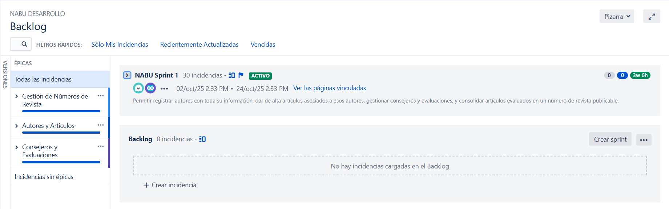
ÉPICAS
3 Épicas:
Autores y Artículos
Consejeros y Evaluaciones
Gestión de Números de Revista
29 Tareas
180 horas
22 días
Notes:
6

Slide 7
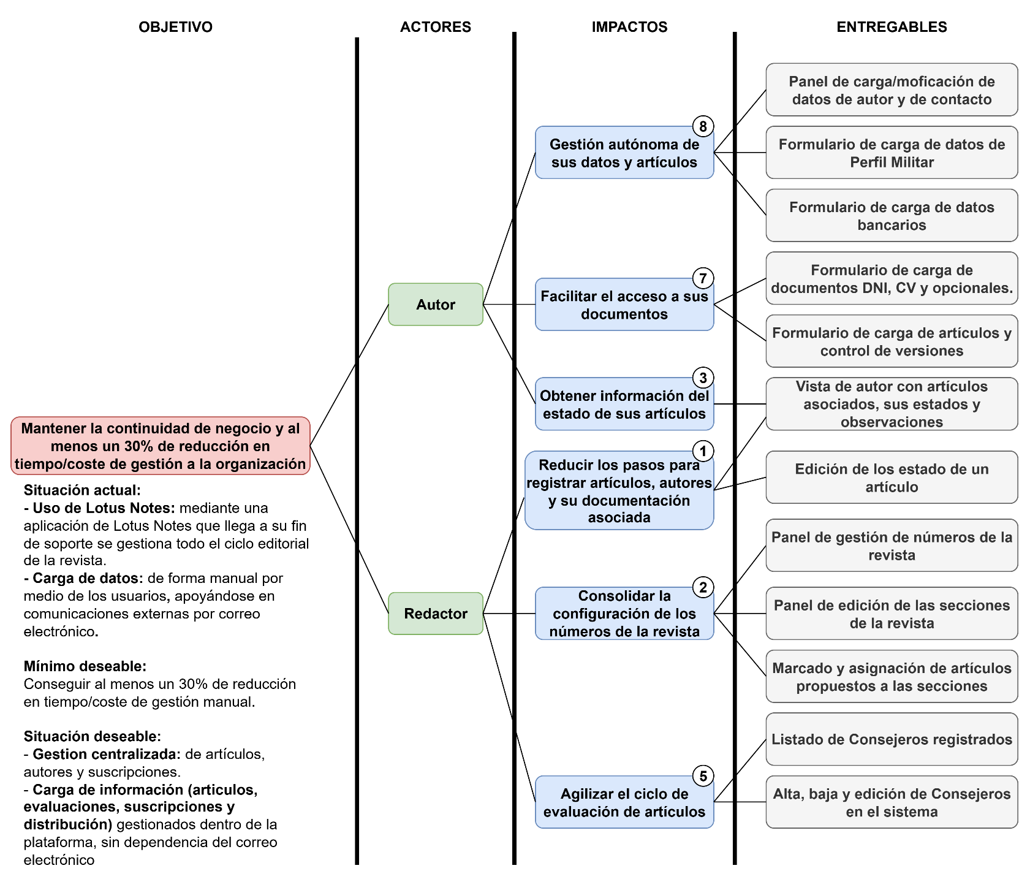

INCREMENTOS
Notes:
7

Slide 8
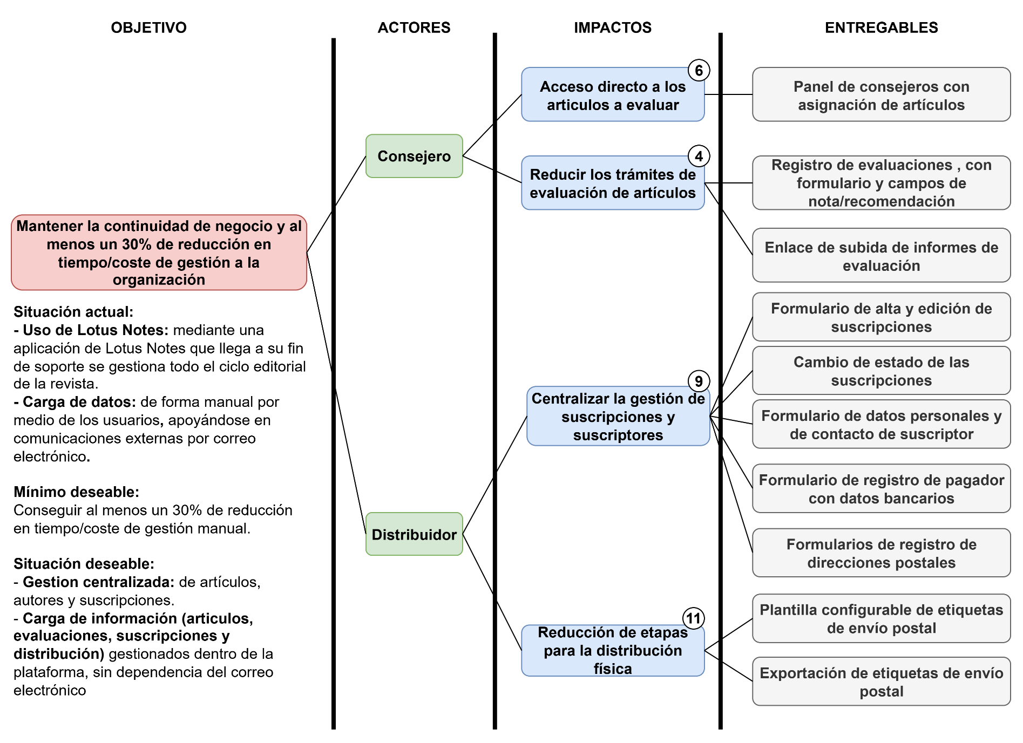
INCREMENTOS
Notes:
8

Slide 9
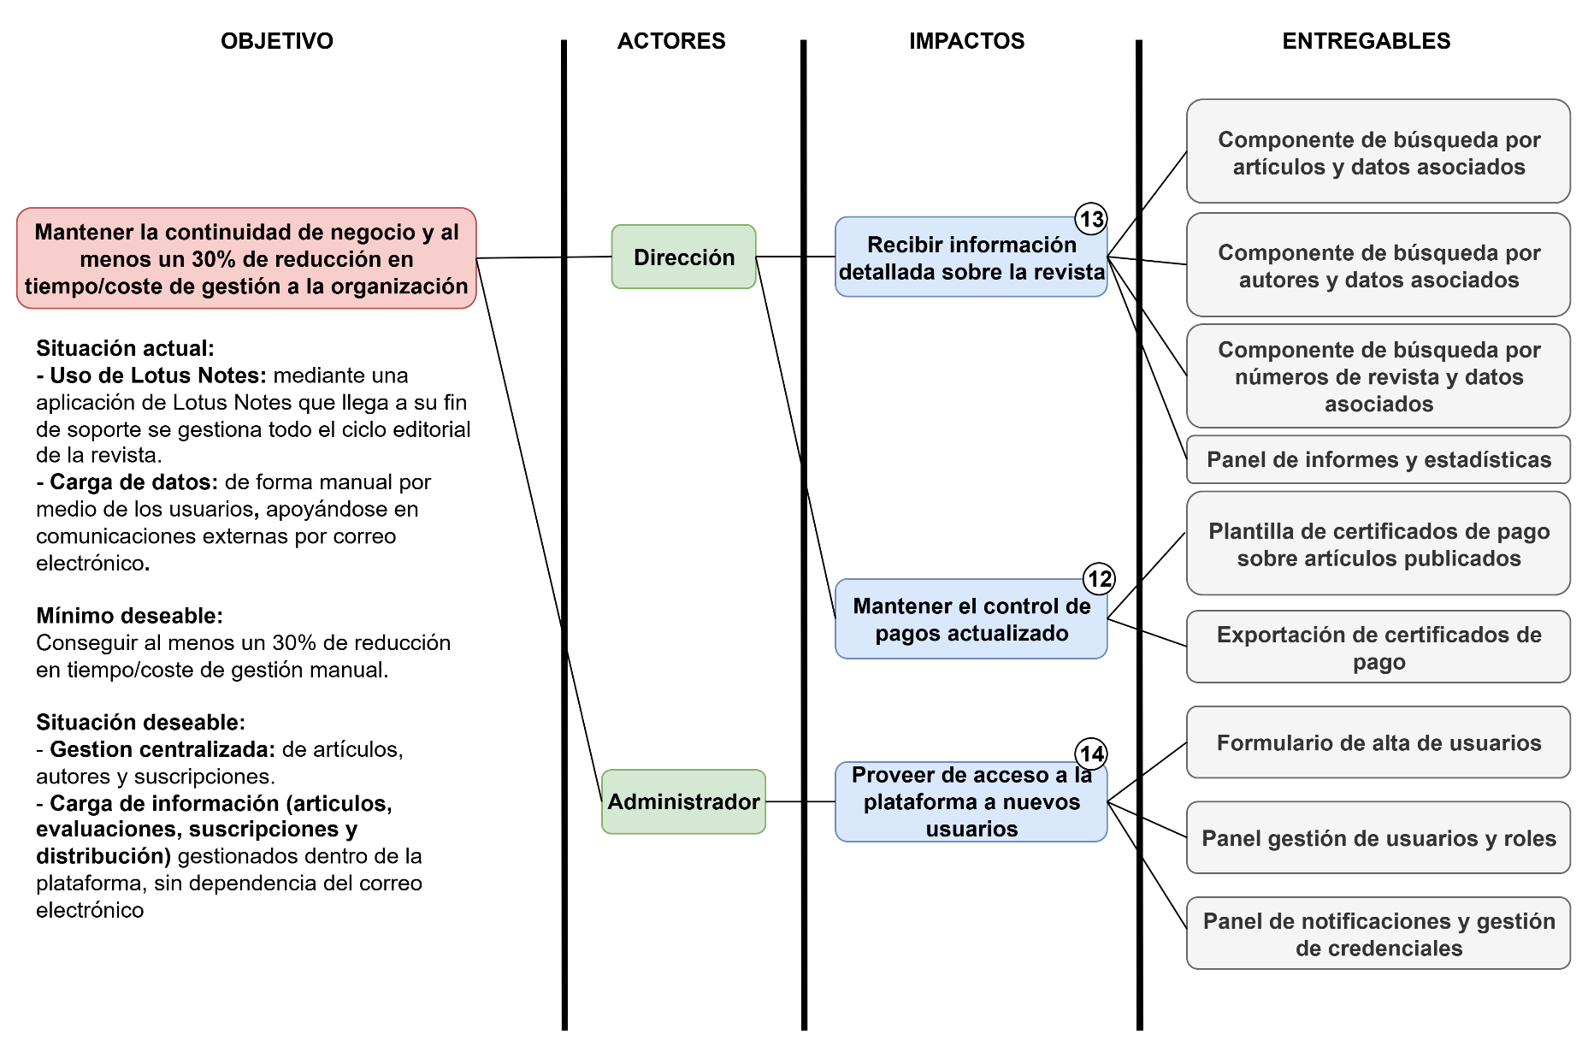
INCREMENTOS
Notes:
9

Slide 10
BURNDOWN
Notes:
10

Slide 11
PROPUESTA SPRINT 02
SPRINT GOAL: Gestionar el ciclo completo alta y edición de suscripciones y suscriptores.
Gestionar suscripciones (alta, edición y baja).
Registrar y gestionar suscriptores, junto con sus datos asociados.
Etiquetas de envío de ejemplares físicos a los suscriptores
Emisión de certificados de pago a autores.
Este objetivo para el Sprint 02, contribuye al alcanzar el objetivo del Impact Map, manteniendo la continuidad de negocio.
Notes:
11

Slide 12
DEMOSTRACION
Enlaces aplicación en servidor SEATTD:
Pruebas: http://srvcgewww77:9080/nabu/index.html
Desarrollo: http://srvcgewww76:9080/nabu/index.html
Notes:
12

Slide 13


